Slide 1



Дослідження методів ієрархії моделі знань предметної області
ст. гр. ІПЗзм-23-1 Заговора А.Ю.
Науковий керівник: к.т.н, доцент каф. ПІ Назаров О.С.
23 червня 2025

Slide 2
Дослідження
Актуальність
Зростання обсягів даних потребує ефективної організації знань.
Ієрархічні моделі знань ключові для систем підтримки прийняття рішень.
Методи AHP (метод аналітичної ієрархії) та ANP (метод аналітичної мережі) широко застосовуються, але потребують порівняльного аналізу.
Напрям дослідження
Дослідження методів ієрархічного моделювання знань (AHP, ANP) для вибору оптимальних рішень.
Об’єкт дослідження
Методи побудови ієрархічних моделей знань у предметній області "Вибір IT спеціальності".
2

Slide 3
Огляд літератури (аналоги)
Існуючі рішення
Expert Choice (AHP)
SuperDecisions (ANP)
Потенційні проблеми
Обмежена гнучкість.
Недостатнє порівняння AHP та ANP у єдиній платформі.
Відсутність універсальних рішень для кастомізації під предметні області.
3

Slide 4
Постановка задачі
Формулювання задачі
Провести теоретичне дослідження особливостей методів AHP та ANP.
Створити веб-застосунок для реалізації моделей знань у предметній області "Вибір IT спеціальності".
Провести практичне експериментальне дослідження для порівняння методів AHP та ANP.
Очікувані результати
Програмне забезпечення із підтримкою AHP і ANP для оцінки критеріїв і альтернатив.
Візуалізація результатів (матриці, гістограми) для порівняння методів.
4

Slide 5
Методологія
У дослідженні застосовано експериментально-порівняльний підхід, що передбачає аналіз особливостей і поведінки методів AHP та ANP у процесі моделювання знань.
Основні кроки:
Побудова моделей для обох методів на основі парних порівнянь критеріїв та альтернатив.
Використання створеного веб-застосунку для імітації сценаріїв прийняття рішень.
Розрахунок ваг, індексів узгодженості (CI, CR) та підсумкових пріоритетів.
Візуальне представлення результатів.
Порівняння методів за ключовими параметрами: узгодженість, чутливість до змін, час обчислювальння.
5

Slide 6
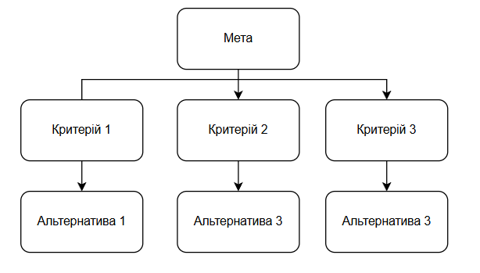
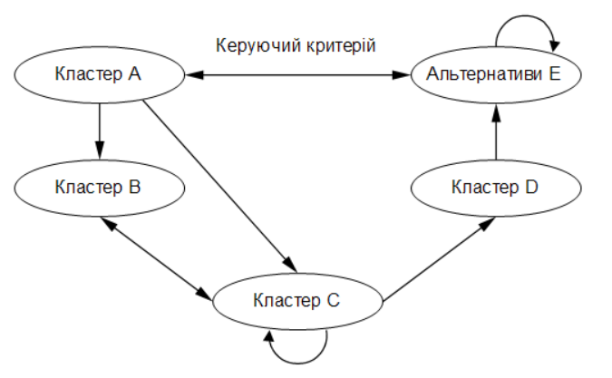
Схематичне представлення методів AHP та ANP
Схема методу AHP
Схема методу ANP
6

Slide 7
Архітектура система для проведення експериментального дослідження
Система побудована за принципом клієнт-серверної архітектури, що дозволяє розмежувати функціональність між інтерфейсом користувача та обчислювальним модулем.
Архітектура включає:
Клієнтську частину (Vue.js)
Серверну частину (Flask)
Модуль візуалізації (Chart.js)
7

Slide 8
Опис програмного забезпечення, що було використано у дослідженні
1. Розробка клієнтської частини.
Інтерфейс реалізовано за допомогою Vue.js, стилізація — через Bootstrap.
2. Розробка серверної логіки.
Обчислення для методів AHP та ANP реалізовано на FastAPI (Python).
3. Інтеграція компонентів.
Налагоджено обмін даними між frontend та backend через API.
8

Slide 9
Зміст проведеного експерименту
Етапи проведення експерименту:
Формування вхідних даних для критеріїв
Створення матриці парних порівнянь
Задання залежностей між критеріями (для ANP)
Розрахунок пріоритетів критеріїв
Аналіз отриманих ваг
Введення даних для альтернатив
Розрахунок ваг альтернатив за кожним критерієм
Визначення підсумкових пріоритетів альтернатив
Аналіз фінальних результатів
Метрики для оцінки AHP та ANP:
Розподіл ваг: порівняння отриманих значень для критеріїв та альтернатив.
Узгодженість: індекси CI та CR; значення CR ≤ 0.1 вважається прийнятним.
Час обчислень: тривалість обчислень.
9

Slide 10
Набір тестових сценаріїв експрименту
Сценарій 1. Просте рішення
3 критерії, 3 альтернативи
Відсутність залежностей у ANP
Мета: перевірка коректності обчислень
Сценарій 2. Складне рішення з залежностями
5 критеріїв, 4 альтернативи
Враховано зв’язки між критеріями
Мета: дослідити вплив ANP-залежностей
Сценарій 3. Неузгоджене введення
4 критерії, 3 альтернативи
Навмисні логічні суперечності
Мета: перевірка стійкості до логічних суперечностей
10

Slide 11
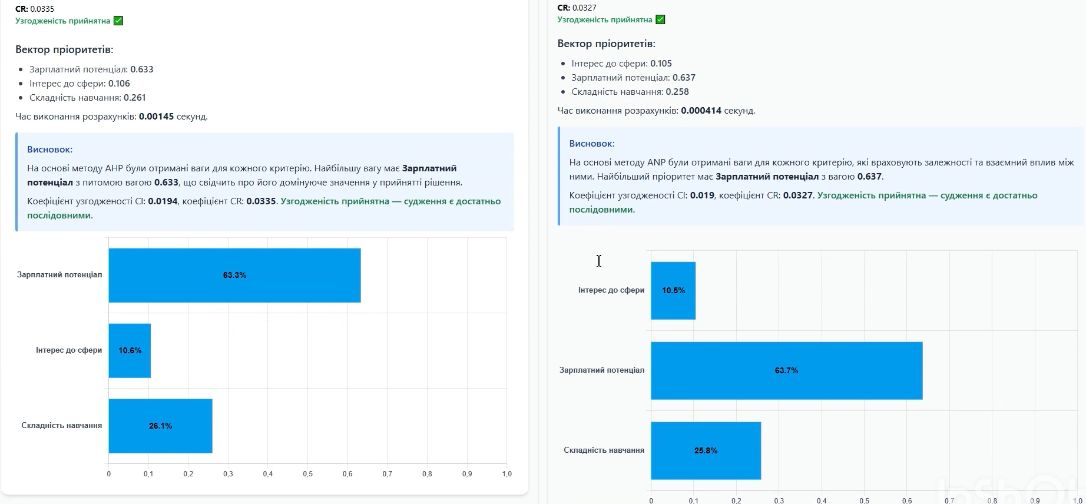
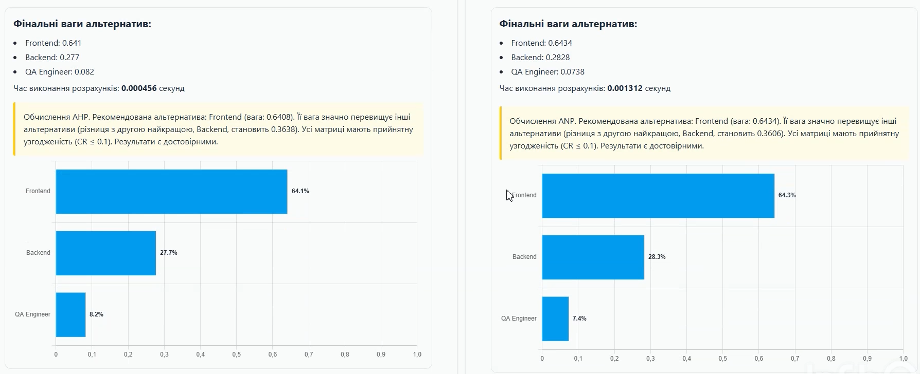
Результати – сценарій 1
Обидва методи показали майже однакові пріоритети з мінімальною похибкою у розрахунках, що свідчить про коректність обчислень.
11

Slide 12
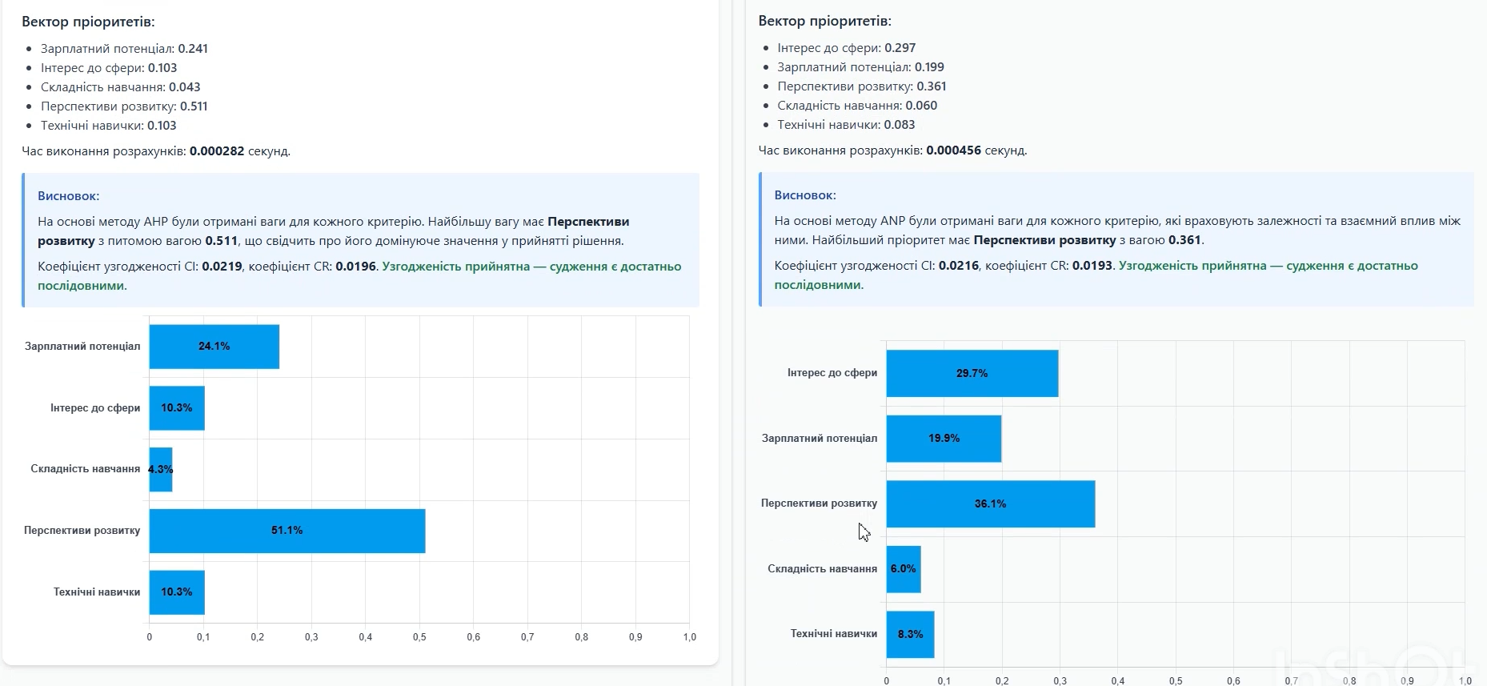
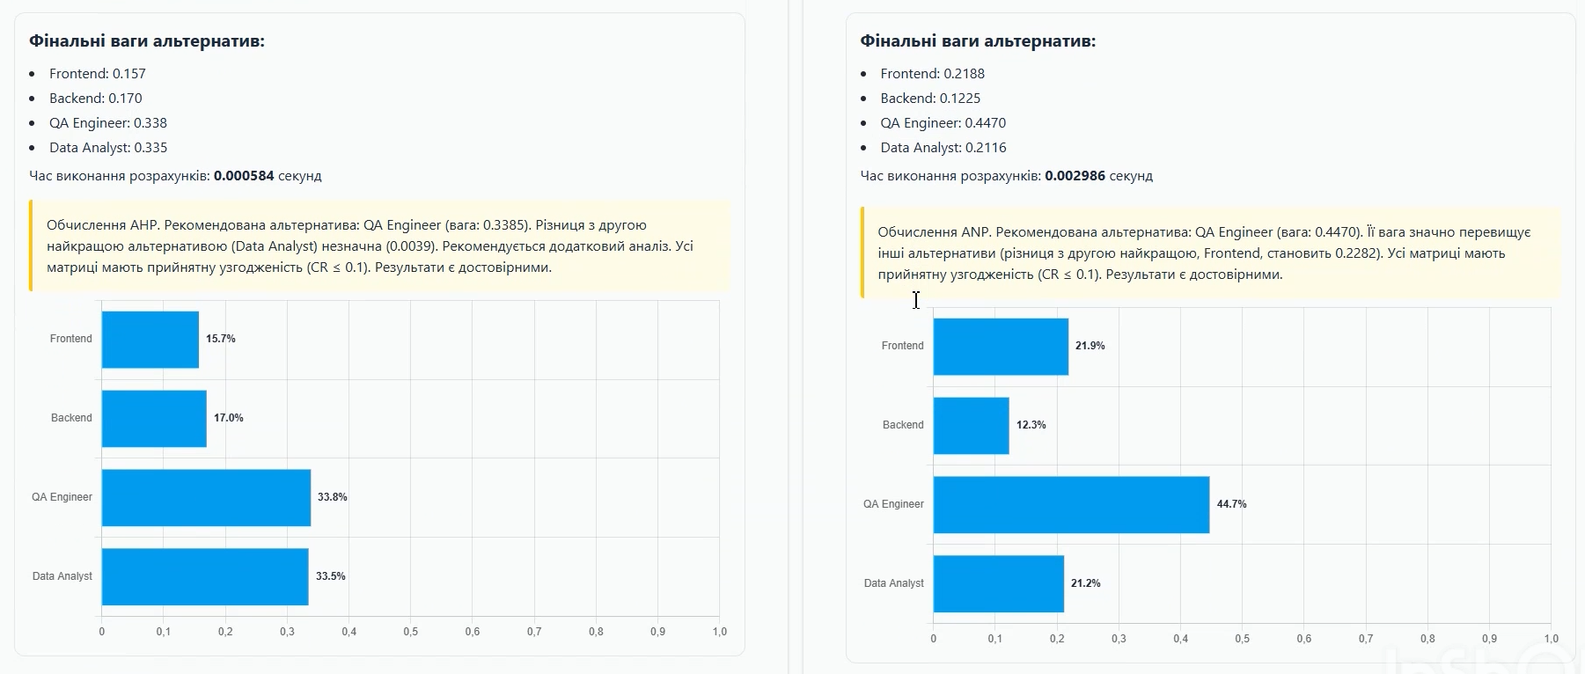
Результати – сценарій 2
ANP показав високу чутливість до залежностей і визначив явного лідера. AHP зберіг жорстку ієрархію.
12

Slide 13
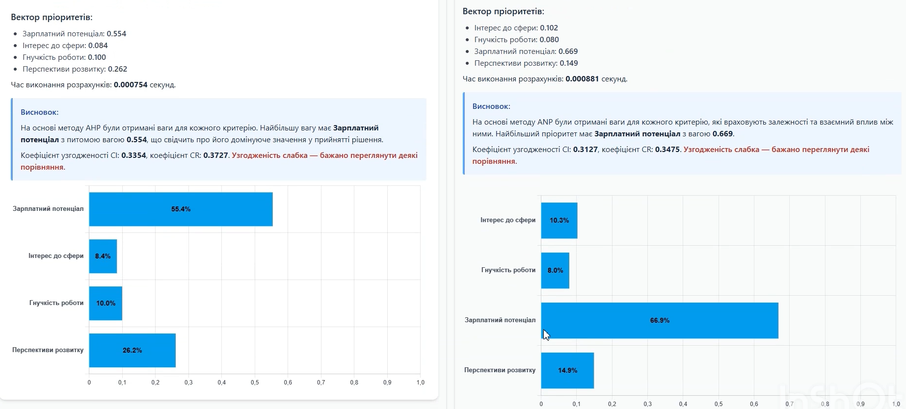
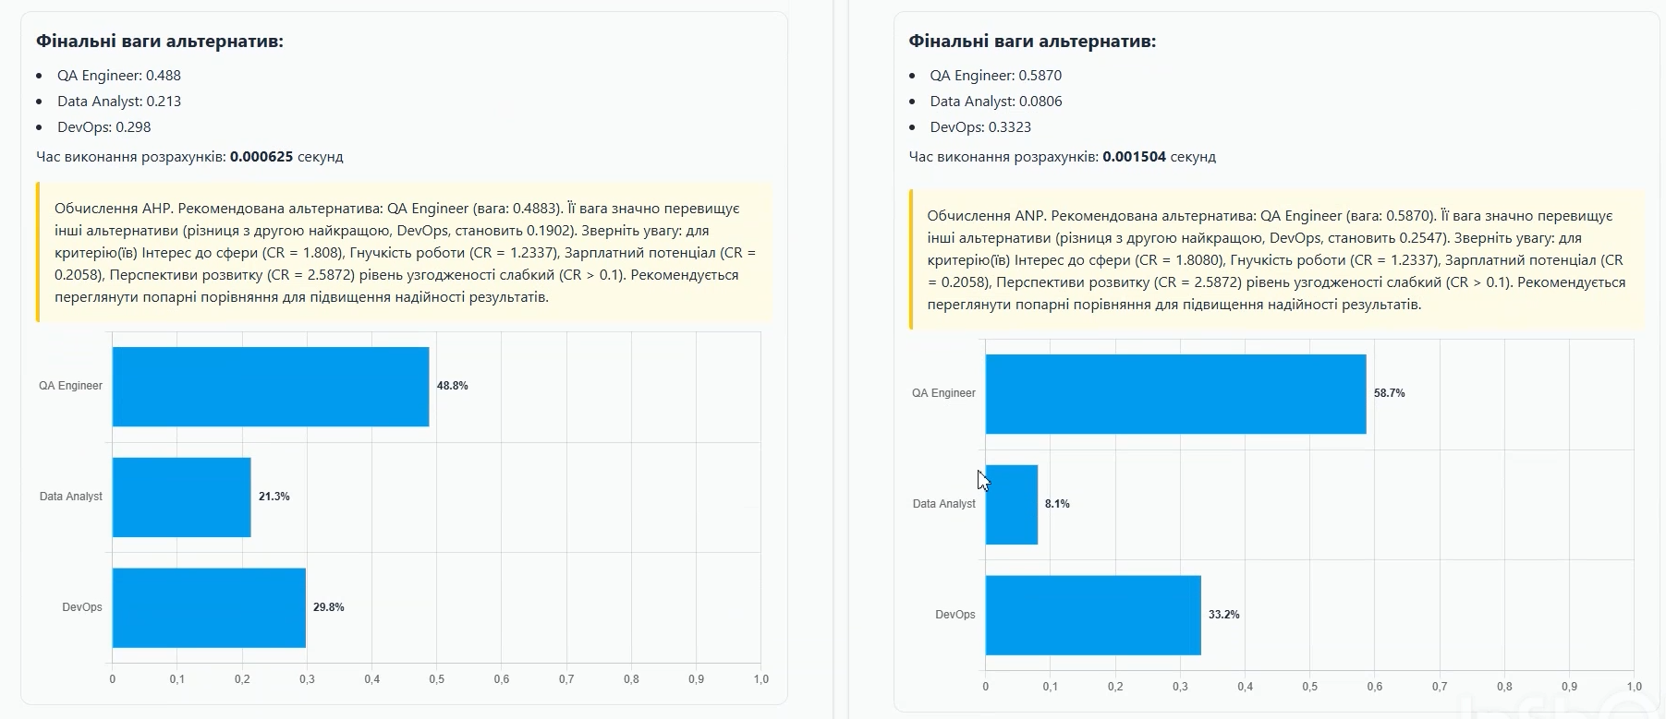
Результати – сценарій 3
Незважаючи на невисоку узгодженість введених даних, обидва підходи дозволили виявити сталого лідера.
13

Slide 14
Аналіз отриманих результатів
Обидва методи дають схожі результати у простих структурах без залежностей, що свідчить про їхню базову коректність та узгодженість.
ANP чутливий до залежностей між критеріями, здатен адаптувати розподіл ваг і краще відображає складні зв’язки у предметній області.
AHP зберігає фіксовану ієрархію, що може бути обмеженням у задачах із взаємозалежними критеріями.
Обидва методи забезпечили стабільний вибір лідера, навіть за умов логічних суперечностей у введених даних.
14

Slide 15
Публікація результатів
Стаття “Концептуальне моделювання та формалізація ієрархічних
знань для систем підтримки прийняття рішень” опублікована в матеріалах конференції “Інформаційні системи та технології ІСТ-2024”.
15

Slide 16
Підсумки
В результаті роботи:
Проведено теоретичний аналіз методів AHP та ANP.
Розроблено веб-застосунок для моделювання знань у сфері вибору IT-спеціальності.
Проведено серію експериментів, що дозволили порівняти методи.
Можливий розвиток досліджень:
Залучення інших методів прийняття рішень.
Спрощення введення даних за допомогою автоматичного збору інформації.
Поєднання ANP з елементами штучного інтелекту або машинного навчання.
16

